Slide 1


Slide 2
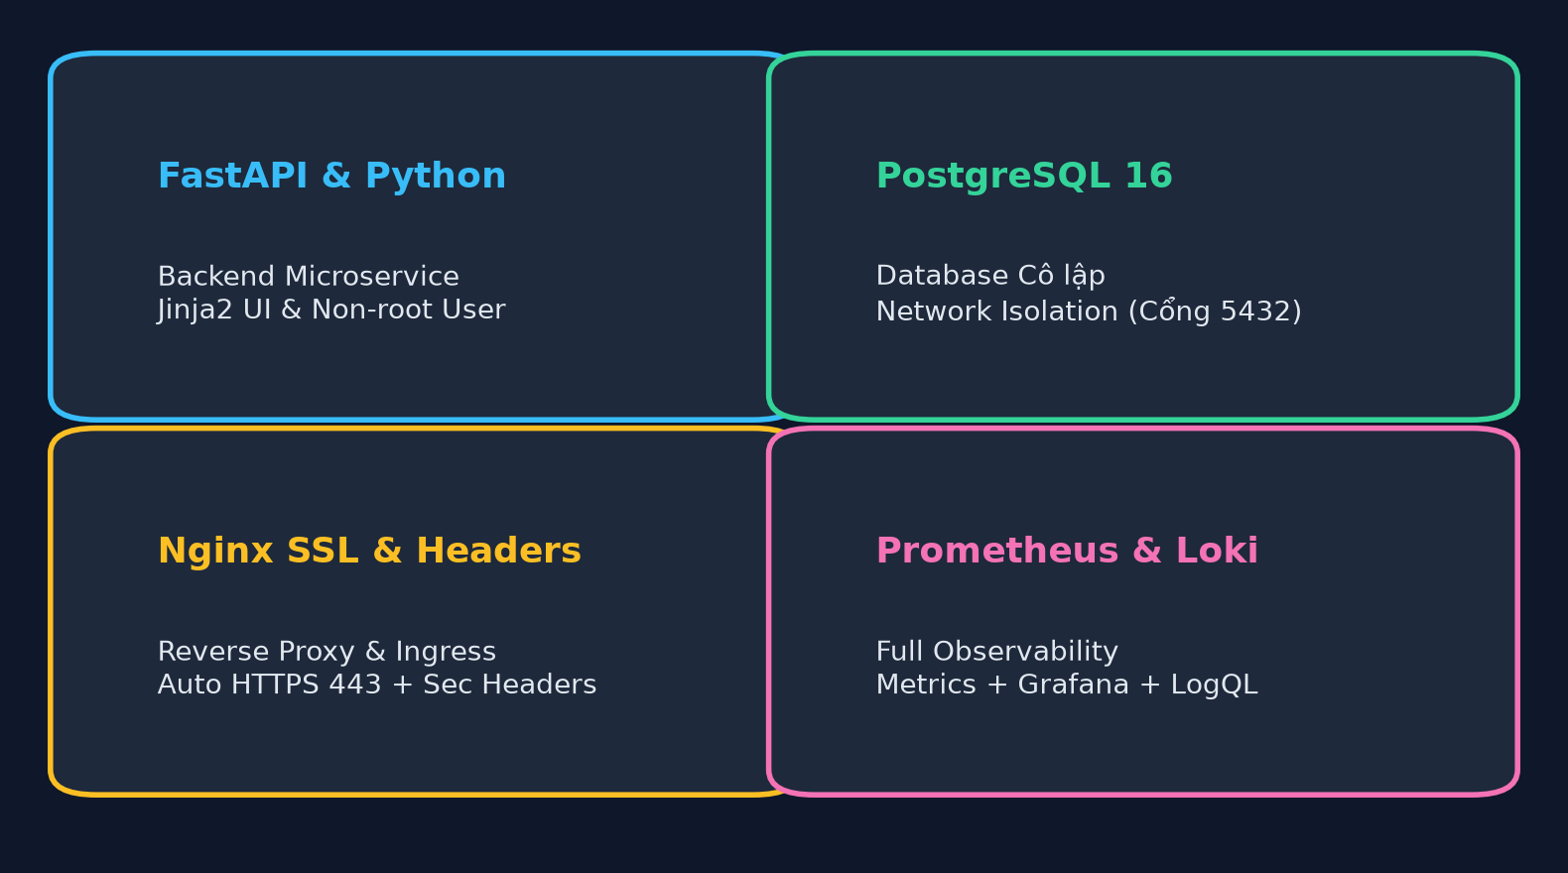
01. CÔNG NGHỆ
TỔNG QUAN & CÔNG NGHỆ CỐT LÕI
Kiến trúc đa tầng phục vụ quản lý thư viện số hóa toàn diện
TRỌNG TÂM CỐT LÕI
• FastAPI Microservice: Backend xử lý nhanh, phi đồng bộ, chuẩn RESTful.
• PostgreSQL 16: Cơ sở dữ liệu quan hệ mạnh mẽ, ACID, bảo vệ toàn vẹn.
• Nginx Ingress: Cổng tiếp nhận lưu lượng, cân bằng tải và điều hướng.
• Full Observability: Bộ đôi Prometheus thu thập metrics & Loki ghi nhận log.
2 / 9

Slide 3
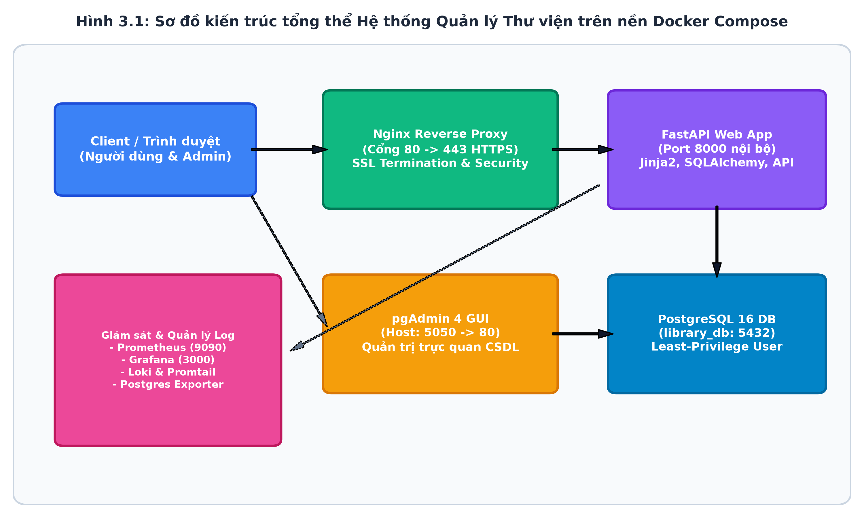
02. KIẾN TRÚC
KIẾN TRÚC HỆ THỐNG PHÂN TẦNG
Topology 8 dịch vụ độc lập phân chia rõ ràng theo từng phân hệ
TRỌNG TÂM CỐT LÕI
• Phân tầng Web & API: Nginx bảo vệ phía trước kết nối tới FastAPI Backend.
• Phân tầng Dữ liệu: PostgreSQL 16 và công cụ quản trị pgAdmin chuyên nghiệp.
• Phân tầng Giám sát: Prometheus lưu metrics thời gian thực & Grafana biểu đồ.
• Phân tầng Thu thập Nhật ký: Promtail gom log container và chuyển tiếp Loki.
3 / 9

Slide 4
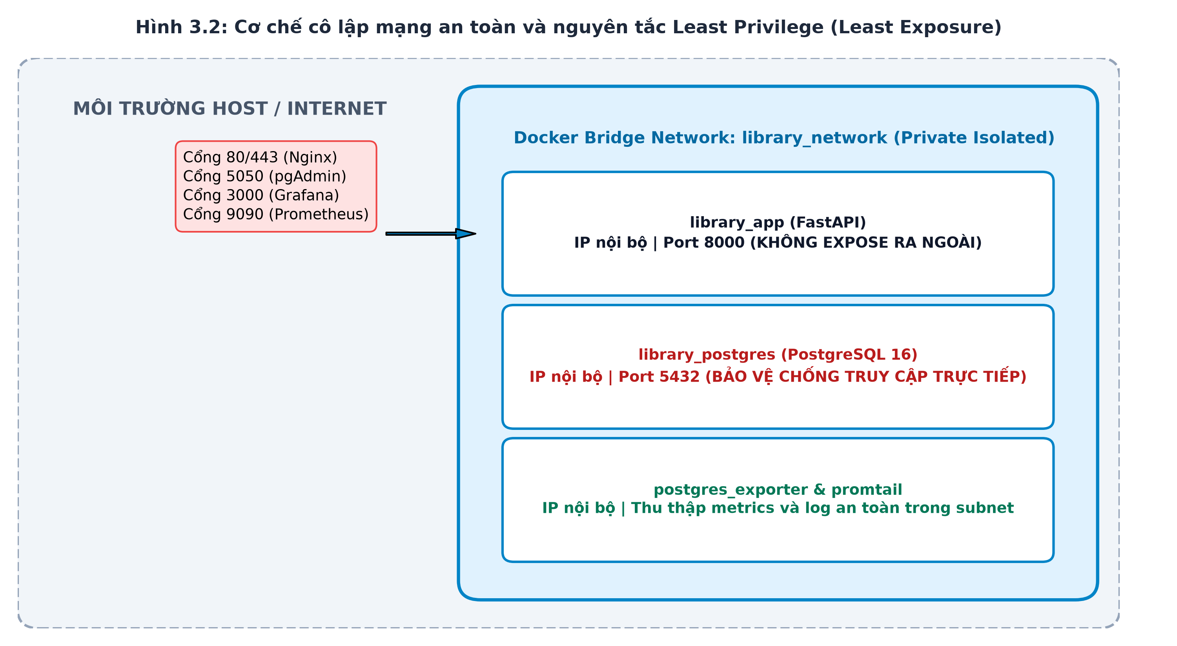
03. BẢO MẬT MẠNG
CƠ CHẾ CÔ LẬP MẠNG AN TOÀN
Nguyên tắc Least Exposure và phân vùng 3 mạng Docker bridge riêng biệt
TRỌNG TÂM CỐT LÕI
• frontend_network: Chỉ kết nối Nginx và App, tiếp nhận HTTP/HTTPS ngoài.
• backend_network: Vùng cách ly tuyệt đối cho PostgreSQL, không mở cổng 5432.
• monitoring_network: Đường truyền khép kín cho Prometheus, Loki & Grafana.
• Tuân thủ triệt để nguyên tắc đặc quyền tối thiểu (Least Privilege).
4 / 9

Slide 5
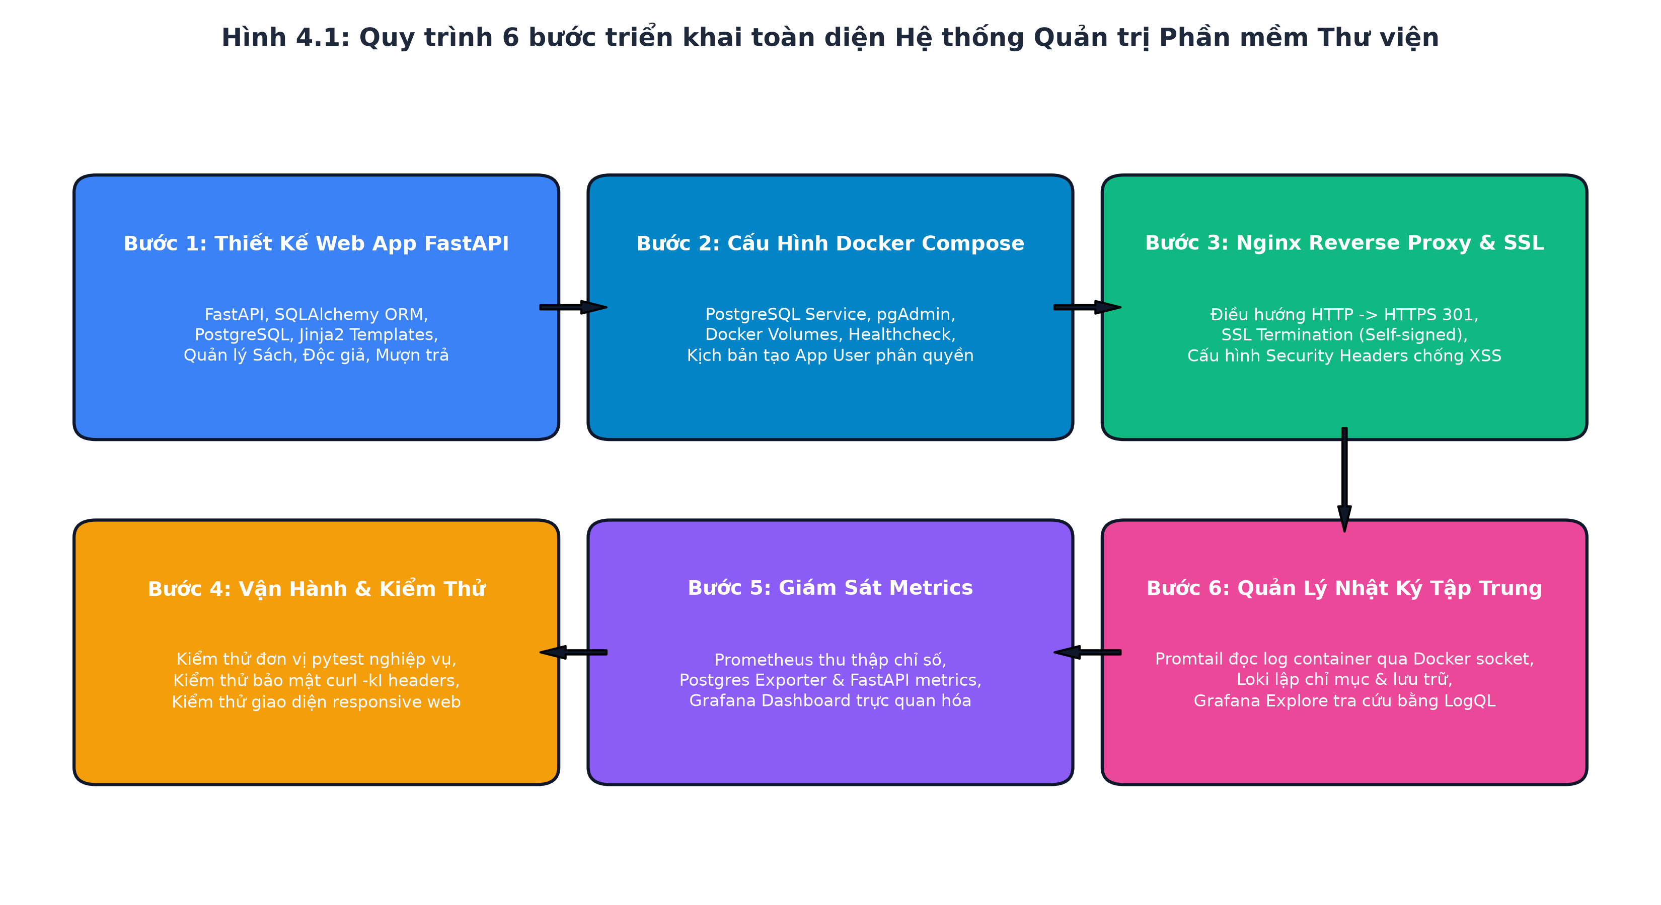
04. TRIỂN KHAI
QUY TRÌNH KỸ THUẬT 6 BƯỚC
Quy trình triển khai chuẩn DevOps khép kín từ mã nguồn đến vận hành
TRỌNG TÂM CỐT LÕI
• Bước 1 & 2: Xây dựng App FastAPI, Jinja2 ORM và container hóa PostgreSQL.
• Bước 3: Thiết lập Nginx Reverse Proxy, cấu hình SSL tự động và Headers an ninh.
• Bước 4: Tự động hóa kiểm tra cú pháp và khởi chạy bằng Docker Compose.
• Bước 5 & 6: Tích hợp giám sát chỉ số (Prometheus) và quản lý log tập trung (Loki).
5 / 9

Slide 6
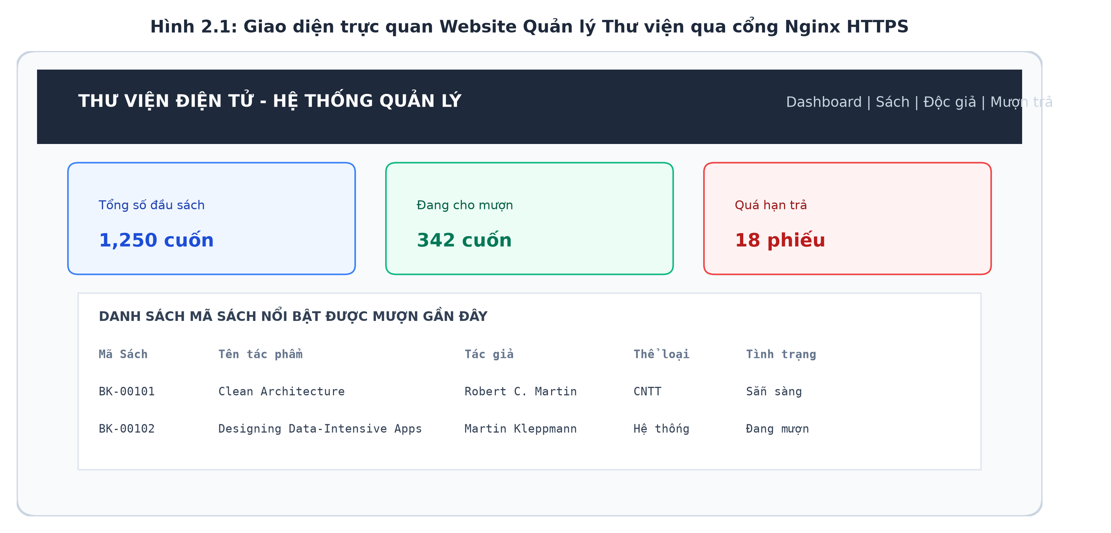
05. GIAO DIỆN & THỰC NGHIỆM
GIAO DIỆN & VẬN HÀNH THỰC TẾ
Trải nghiệm người dùng mượt mà và trực quan hóa nghiệp vụ thư viện
TRỌNG TÂM CỐT LÕI
• Dashboard trực quan: Thống kê số lượng đầu sách, độc giả, phiếu mượn/trả.
• Nghiệp vụ đầy đủ: Tìm kiếm tức thì, mượn sách, gia hạn và hoàn trả thuận tiện.
• Bảo mật kết nối: Mã hóa HTTPS toàn trình, tự động redirect từ cổng 80 sang 443.
• Quản trị CSDL: Giao diện pgAdmin 4 trực quan hỗ trợ truy vấn và sao lưu.
6 / 9

Slide 7
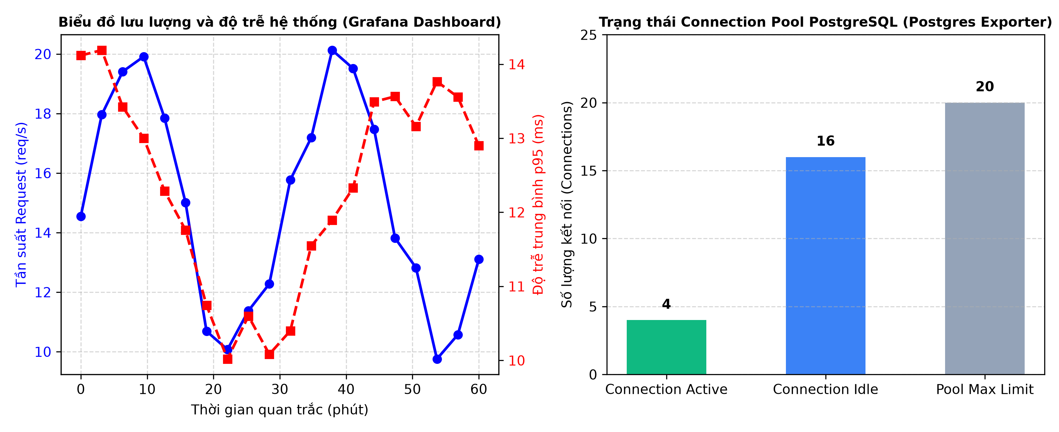
06. GIÁM SÁT HIỆU NĂNG
GIÁM SÁT HIỆU NĂNG VỚI PROMETHEUS & GRAFANA
Theo dõi sát sao sức khỏe hệ thống thời gian thực theo chuỗi thời gian
TRỌNG TÂM CỐT LÕI
• FastAPI Endpoint /metrics: Xuất chỉ số request latency, throughput, mã lỗi.
• Postgres Exporter: Giám sát số connection, transaction rate, cache hit ratio.
• Grafana Dashboard: Biểu đồ trực quan, phân tích thời gian phản hồi đa chiều.
• Cảnh báo tức thì: Phát hiện sớm tải cao hoặc dấu hiệu bất thường của dịch vụ.
7 / 9

Slide 8
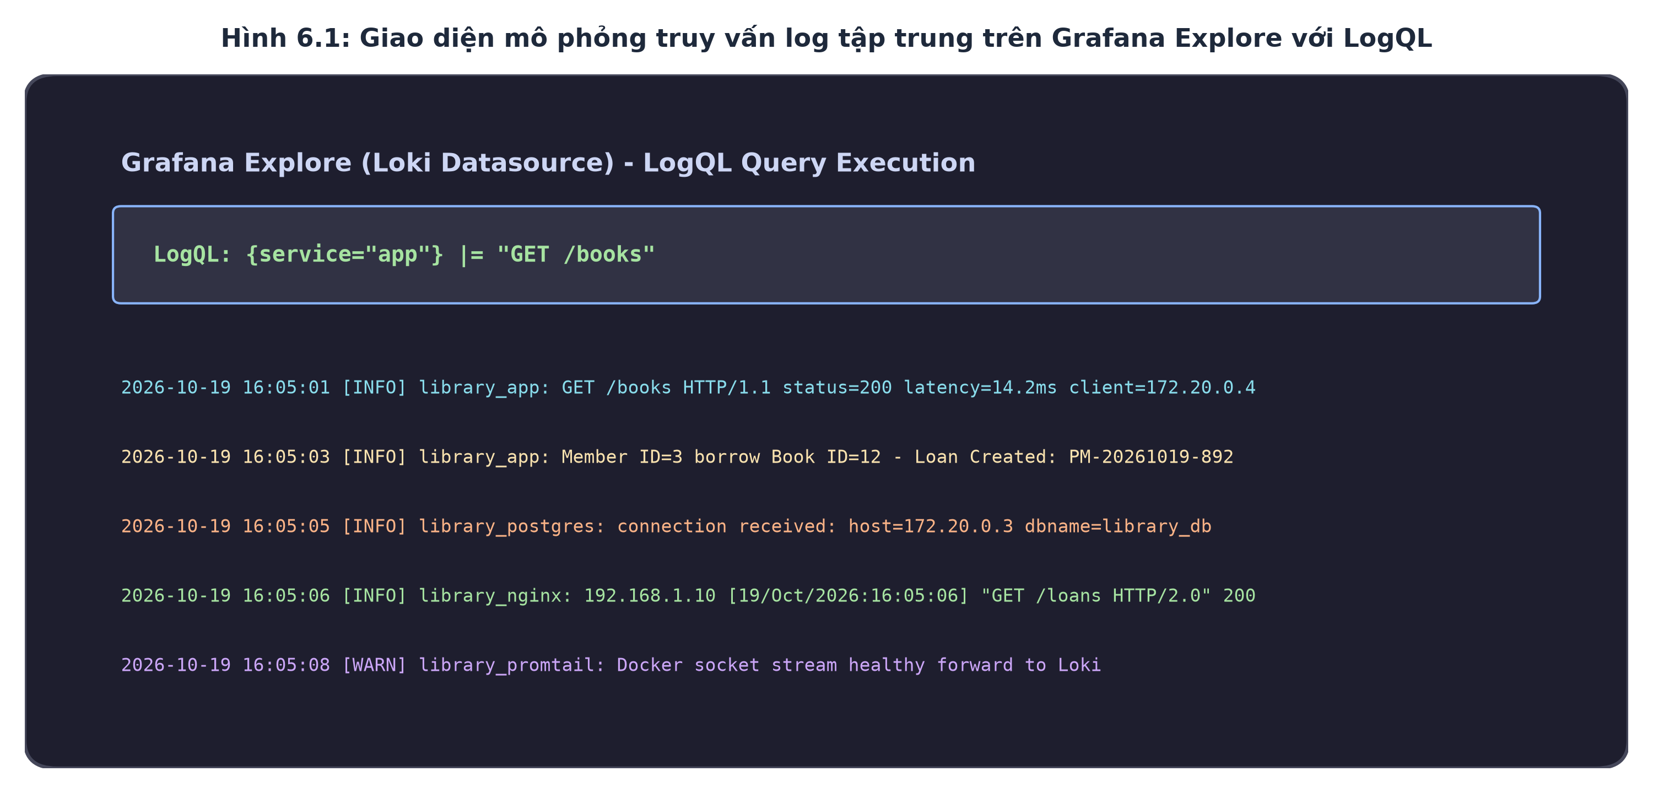
07. NHẬT KÝ TẬP TRUNG
QUẢN LÝ NHẬT KÝ TẬP TRUNG QUA LOKI & PROMTAIL
Tra cứu, phân tích và xử lý sự cố nhanh chóng bằng ngôn ngữ LogQL
TRỌNG TÂM CỐT LÕI
• Promtail Agent: Tự động đọc và gắn nhãn (labels) nhật ký qua Docker socket.
• Loki Server: Lưu trữ log hiệu năng cao, đánh chỉ mục theo nhãn siêu nhẹ.
• Truy vấn LogQL: Tra cứu nhật ký lỗi (5xx, 4xx) trực tiếp trên Grafana Explore.
• Không cần SSH từng container: Tiết kiệm 80% thời gian điều tra nguyên nhân gốc.
8 / 9

Slide 9
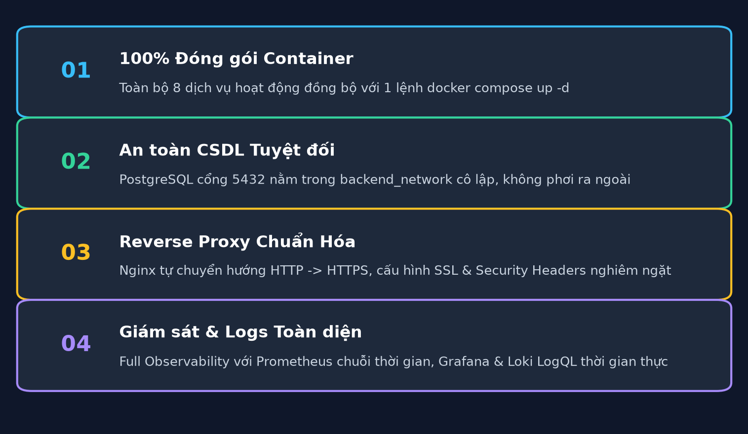
08. KẾT LUẬN
KẾT QUẢ ĐẠT ĐƯỢC & HƯỚNG PHÁT TRIỂN
Khẳng định tính ổn định, độ an toàn và tiềm năng mở rộng của hệ thống
TRỌNG TÂM CỐT LÕI
• Đóng gói 100%: 8 dịch vụ phối hợp nhịp nhàng, kiểm thử vận hành thành công.
• An toàn CSDL: Không rò rỉ cổng 5432, phân tầng mạng cô lập vững chắc.
• Khả năng mở rộng: Sẵn sàng cấu hình Load Balancing và triển khai Kubernetes.
• Định hướng: Tích hợp xác thực JWT/OAuth2 và thông báo tự động trả sách.
9 / 9

